Slide 1

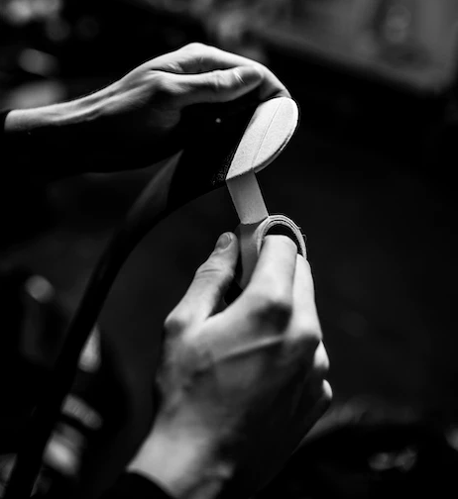
Föräldramöte
Valbo U12/U13
Inför säsongen 2023/2024

Slide 2
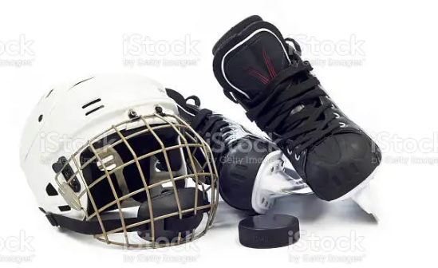
SÄKERHETEN FRÄMST
SKYDDS-
UTRUSTNING
FÖRSTA
HJÄLPEN
LARM
NÖD-
NUMMER
NÖD-
UTGÅNG
ÅTER SAMLINGS-
PLATS

Slide 3
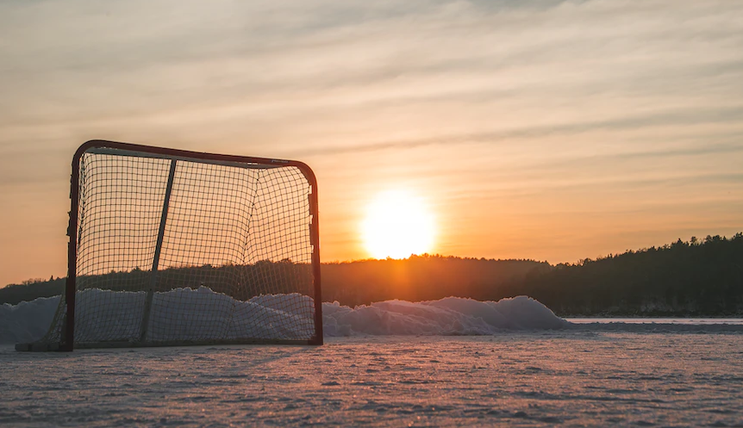
Agenda
Information
Verksamhetsberättelse 2022/2023
Föräldrainformation
Lagregler
Laget.se Inloggning
Utrustning och vård
Träning, Serie och Cuper
Praktiska detaljer
Nickback Cup
10. Övriga frågor

Slide 4
Valbo HC U12 Team2012
Spelartruppen
  30 spelare i truppen
  Tränare/Ledare: Fredrik Stefansson, Fredrik Gottby och Stefan Söderlund
  Teamledare: Erika Stefansson Engvall Lijana Gottby, Susanne Söderlund och Daniel Wahlgren
  Slipansvariga: Erik Forsberg och Patrik Ek
  Målvaktstränare: Fredrik Westin
  Hjälptränare: Erik Forsberg, Patrik Ek och Marcus Arnemark
  Teamsupport: Danne

Slide 5
Valbo HC U12-U13 Team2012
Spelartruppen
  30(32) spelare i truppen
  Tränare/Ledare: Fredrik Stefansson, Fredrik Gottby och Stefan Söderlund
  Teamledare: Erika Stefansson Engvall Lijana Gottby, Susanne Söderlund och Daniel ?
  Slipansvariga: Erik Forsberg och Patrik Ek
  Målvaktstränare: Fredrik Westin
  Hjälptränare: Erik Forsberg, Patrik Ek och Marcus Arnemark
  Teamsupport: Danne

Slide 6
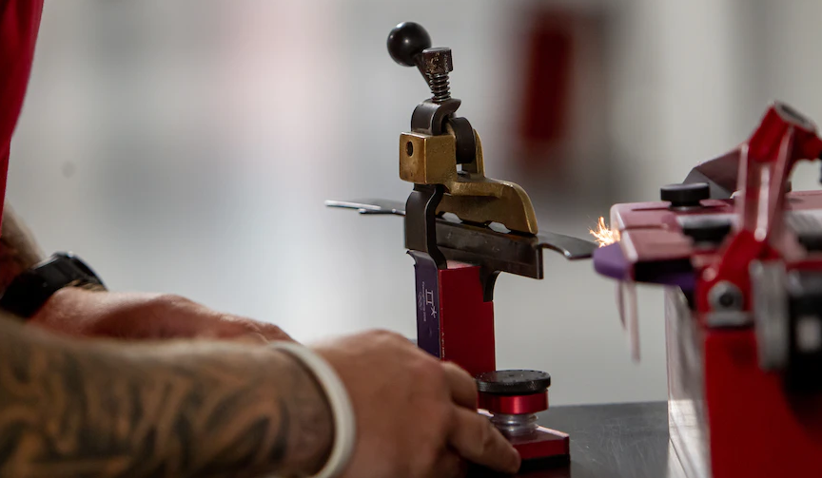
Information från sliprummet

Slide 7
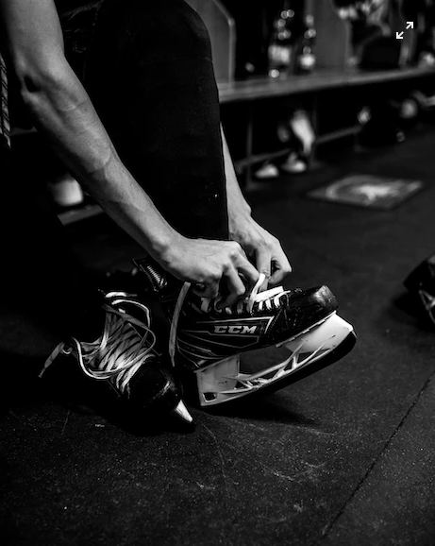
Verksamhetsberättelse 2021/2022

Slide 8
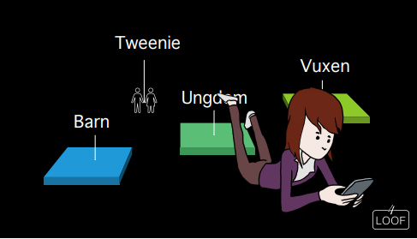
Praktiska detaljer

Slide 9
Föräldrainformation
Vi driver en seriös satsning på ishockey i Valbo. Vår främsta målsättning är att barnen ska få roligt på träningen hos oss och utvecklas till en bra lagkamrat och ishockeyspelare med goda lagegenskaper. Att vinna eller förlora har mindre betydelse i de lägre åldrarna; viktigt är att vi gör det med hänsyn, fair-play och ödmjukhet.
Dem kommer att få träna 2-3 ggr i veckan. Föreningen anmäler lagen i seriespel och på helgerna spelar dem match. Vi kommer att åka på ett x antal cuper i närliggande område.
Till vår hjälp att genomföra detta har vi våra viktiga ledare. De gör barnens ishockeyträning så rolig och lärorik som möjligt. Vi hjälper till med utbildning för ledare etc. I genomsnitt lägger en ledare mellan 5-30 timmar av sin tid varje vecka på att planera, förbereda, genomföra träningar och matcher.
Nytt för i år
Inga föräldrar i omklädningsrummen!
Vi kommer att ställa högre krav på spelarna.
Vi ökar samarbete med skolan, innebandyn och fotbollen.
Nolltolerans mot mobbing mm.

Slide 10
Föräldravettsregler
Ställ upp vid match och träning - barnen vill det.
Uppmuntra alla spelare under träning och match - inte bara din son eller dotter.
Uppmuntra i både medgång och motgång - kritisera inte
Respektera ledarnas matchning av laget. Försök inte påverka dem under matchen.
Se domaren som vägledare - kritisera aldrig hans/hennes bedömningar.
Hjälp ditt barn att tåla både seger och förlust.
Stimulera och uppmuntra ditt barn att deltaga - pressa inte.
Fråga om matchen var skojig och spännande - inte bara om resultatet.
Se till att ditt barn har riktig och förnuftig utrustning - överdriv inte.
Visa respekt för det arbete som klubben och ledarna/tränarna lägger ned. Vi behöver hjälp och stöd.
Tänk på, att det är ditt barn som spelar ishockey, inte du.
Kom ihåg, att det viktigaste av allt, är att ditt barn trivs och har roligt tillsammans med kompisarna.

Slide 11
Lagregler Team 2012
Mobilförbud vid träningar och matcher.
Vi är snälla och omtänksamma mot varandra och lämnar aldrig en kamrat utanför – alla får vara med.
Vi är positiva mot varandra och ger varandra beröm när bra saker görs.
Vi ifrågasätter inte andra spelares kunskaper och klagar inte på andras misstag.
Vi uppträder alltid sportsligt och vänligt gentemot medspelare, motståndare, domare, ledare och föräldrar.
När ledare och spelare pratar till laget så lyssnar vi alla koncentrerat.
När ledarna blåser låter jag puckarna ligga och kommer till samlingen.
Jag sätter laget före jaget och gör alltid mitt bästa på både träning och match.
Vi håller ordning på vår utrustning såsom klubba, vattenflaska, Ishockeyutrustning och kläder.

Slide 12
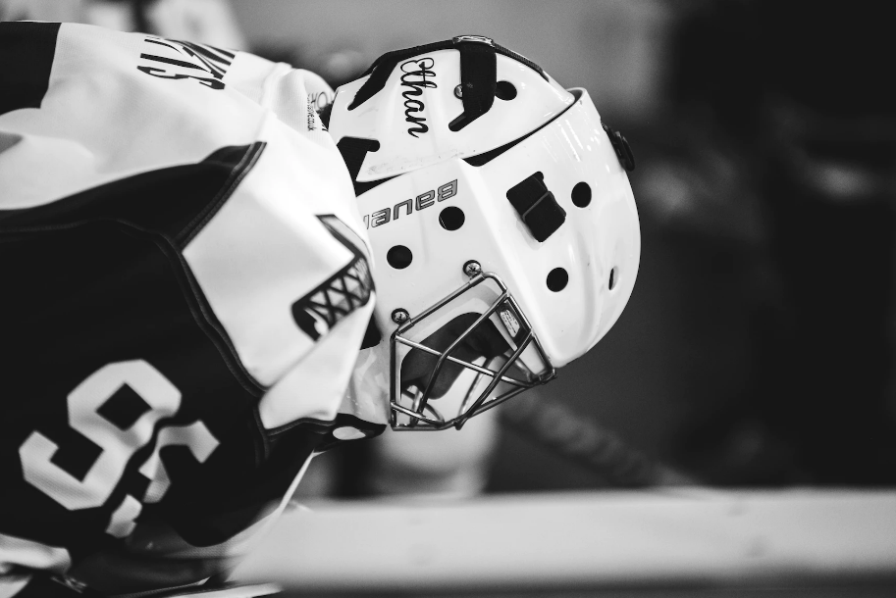
Laget.se inloggning
Lagsidan
  Laget.se
  All kommunikation sker från laget.se
  Uppdatera era kontaktuppgifter på lagsidan
    E-post
    Mobilnummer
  Vill man inte förekomma på bild, markera detta i er profil på lagsidan.
  Svara på kallelser i god tid
  Kolla skräpkorgen
  Vid problem eller funderingar kontakta: Teamledarna: Erika Stefansson Engvall , Lijana Gottby och Sussie Söderlund
  Valbo HC hemsida (Valbo HC.se)
Valbo HC-köp och sälj begagnad hockeyutrustning
Istider
Hemmaplansmodellen
    http://www.valbohc.se/?firstRef

Slide 13
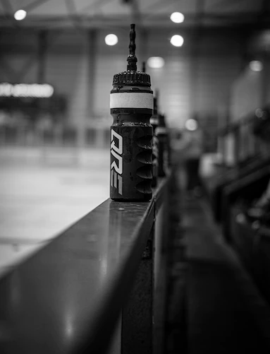
Utrustning och vård
Vad behöver jag för utrustning
  Hjälm med galler, Halsskydd, axelskydd, armbågsskydd, suspensoar, byxor, knäskydd, skridskor, handskar, klubba och Vattenflaska.
  Märk utrustning
  Kan vara bra att ha extra skridskosnören, tejp i back/väska
  Krav (Ingen träning eller match om detta saknas)
  Halsskydd
  Hjälm med galler
  Skridskor
  Hur sköter jag om mina hockeygrejor
  Vårda och tvätta utrustningen regelbundet
  https://www.intersport.se/guider/hockeyguider/hur-skoter-jag-min-utrustning
  Kontrollera skruvar och skölj skridskoskydden.
  Rekommenderat mjuka skridskoskydd vid förvaring.

Slide 14
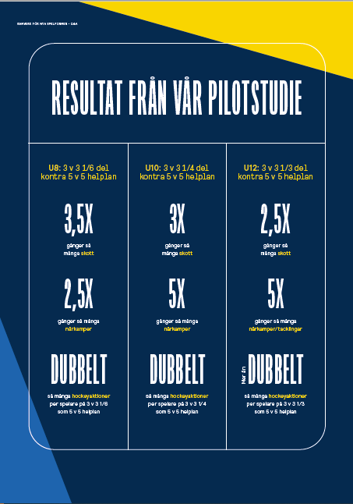
Planstorlek

Slide 15
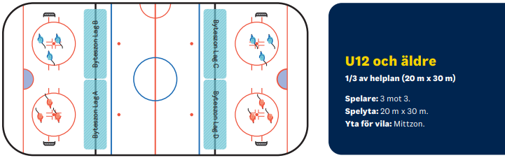
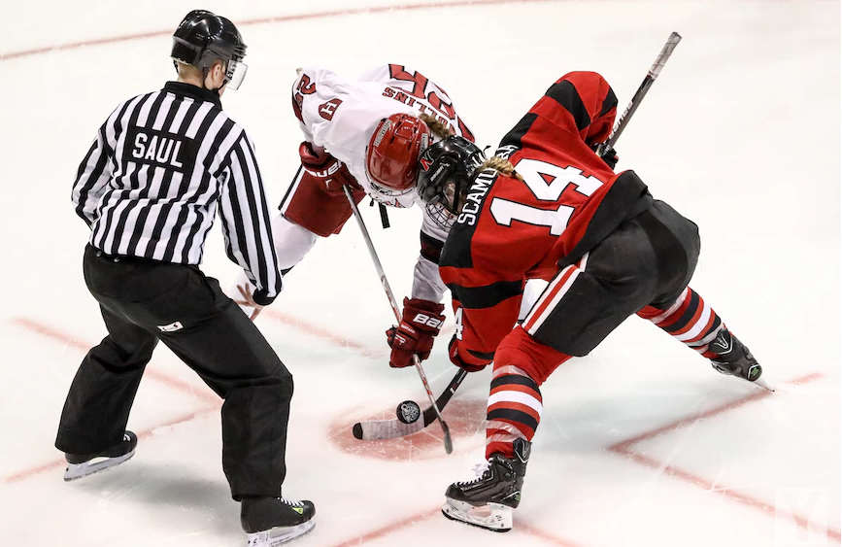
Träning och matcher
Träningstider
  Tre träningar per vecka (må,on och fr)
  Samling 30 minuter innan träning
  Ombytt och klar 10 innan träning börjar.
Träningsupplägg
  Skridskoteknik
  Puckkontroll
  Passningar
  Skott
  Positioner (introducera för spelarna)
  Närkampsspel
Riktlinjer
  Matchschema och träningar, se laget.se
  Alla spelare tas ut till lika många matcher U12.
  Kallelser skickas ut inför varje träning och match (ca 1 v i förväg).
  Svara på kallelserna i god tid (60 timmars regel).

Slide 16
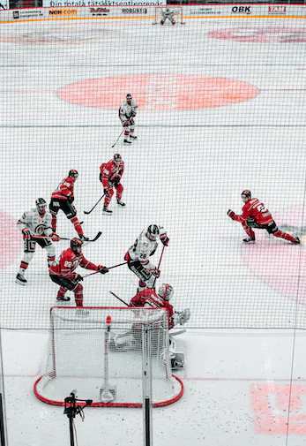
Träning och matcher fortsättning
Seriespel
  U12 Lördagar, 2*2 lag anmälda (Poolspel) spelschema kommer i september och poolspel startar i oktober.
  U13 Söndagar 1 lag anmält
Cuper/sammandrag
  Nickback (23-24 september) inställt, kommer att behöva arrangera en cup under året. (Jul)
  Anton Lander Cup Timrå (oktober 2023)?
  Cup våren 2024
  Långsiktigt
  Cup utomlands?
Övrigt
  Träna flera idrotter
  Träna skridskoåkning på exempelvis friåkning
  Öva skott (skottplatta finns exempelvis vid utanför NickBack)

Slide 17
Praktiska detaljer
Avgifter 2022-2023
  Medlemsavgift: 350 sek per spelare alternativt 500 SEK familjemedlemskap
  Deltagaravgift 2 450 SEK.
  Lagavgift: U12-U13 25 000 SEK (beting)
  Alla avgifter betalas senast 30 november
  Lotter Och lagkassa
  Inget krav från föreningen för U12-U13
  Newbody (Sofia F Arvids mamma)
  Köttlotteri
  Bingolotter (jul & Nyår)
  Första advent ( försäljning Växtzon 4)?
  Övrig försäljning till lagkassan? Idéer?
  Lagkassa
  Grupper
  Försäljning
  Bemanning
  Föräldraråd (istället för spelarråd)
  Caféansvarig?
Kioskuppdrag, Sekretariat m.m
  Vid hemmamatcher kommer vi att tillsätta grupper som tillsammans är ansvariga för speaker, matchklocka, musik och kiosk. Vid förhinder byter föräldrar med varandra dag/fixar. Detta ligger inte på ledarnas ansvar.

Slide 18
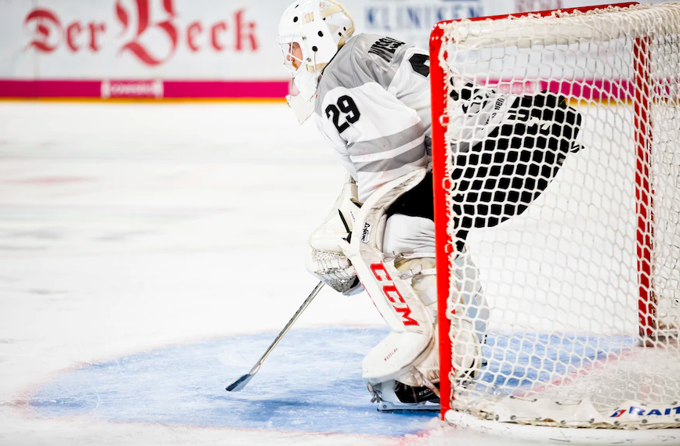
Tack för visat intresse
Välkomna till säsong 2023/2024

